Slide 1
O potencial do PowerPoint para a criação de produtos de apoio para crianças com NEE
Motivando com
“Accionadores” na educação

Slide 2
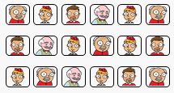
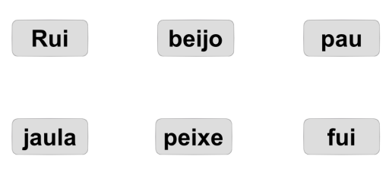
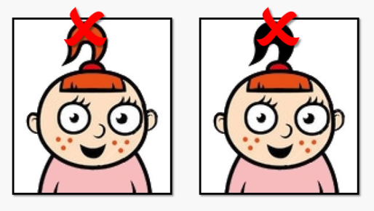
Exemplos de atividades
SAIR
Como se faz?

Slide 3
Clica sempre que encontrares… o ditongo ei
caixa
beijo
pai
jaula
meu
peixe

Slide 4
Onde está o meu avô?


Slide 5
As sequências (Adivinha quem vem a seguir)


Slide 6
Descobre as 5 diferenças











Slide 7
Clica sempre que encontrares… o ditongo ei
caixa
beijo
pai
jaula
meu
peixe

Slide 8
As sequências (Adivinha quem vem a seguir)


Slide 9
Que horas marca o relógio?

Slide 10
Includit Ana Sofia Pereira
Julho de 2014
Clique em <ESC> para sair

